Slide 1
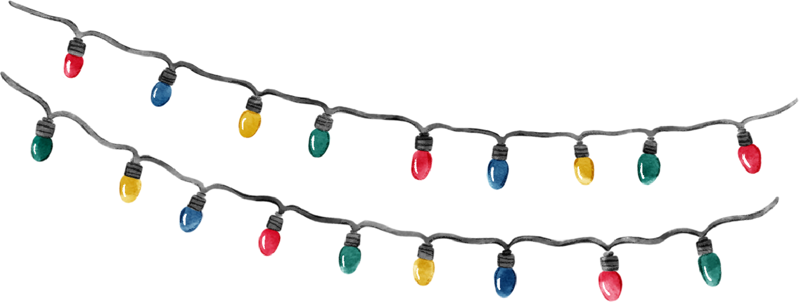

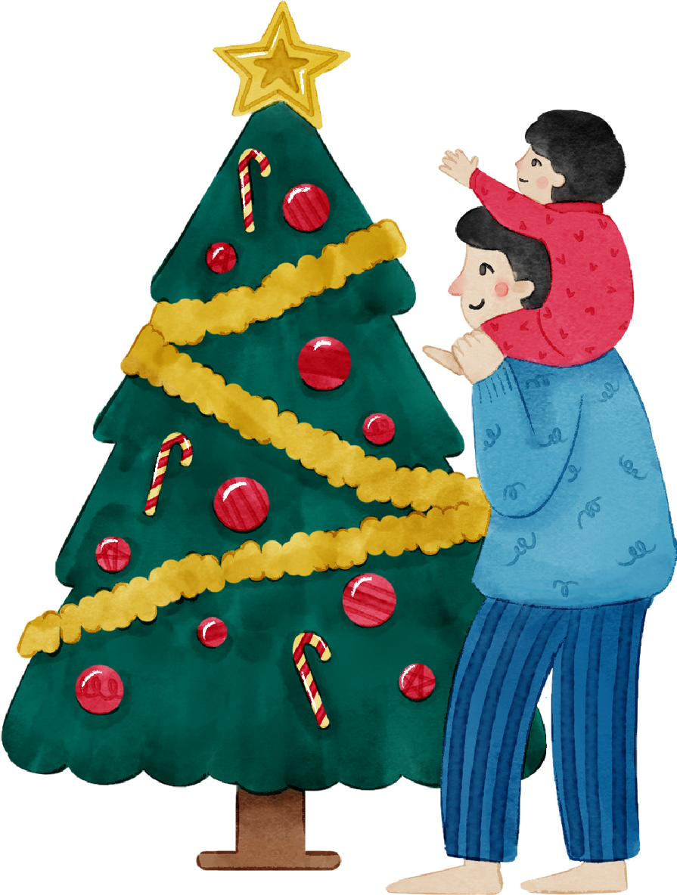

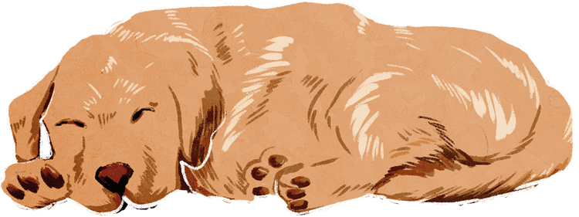

CHỦ ĐỀ: GIỮ GÌN NHÀ CỬA NGĂN NẮP, SẠCH ĐẸP
Sinh hoạt theo chủ đề
NHÀ SẠCH THÌ MÁT
NHÀ SẠCH THÌ MÁT

Slide 2

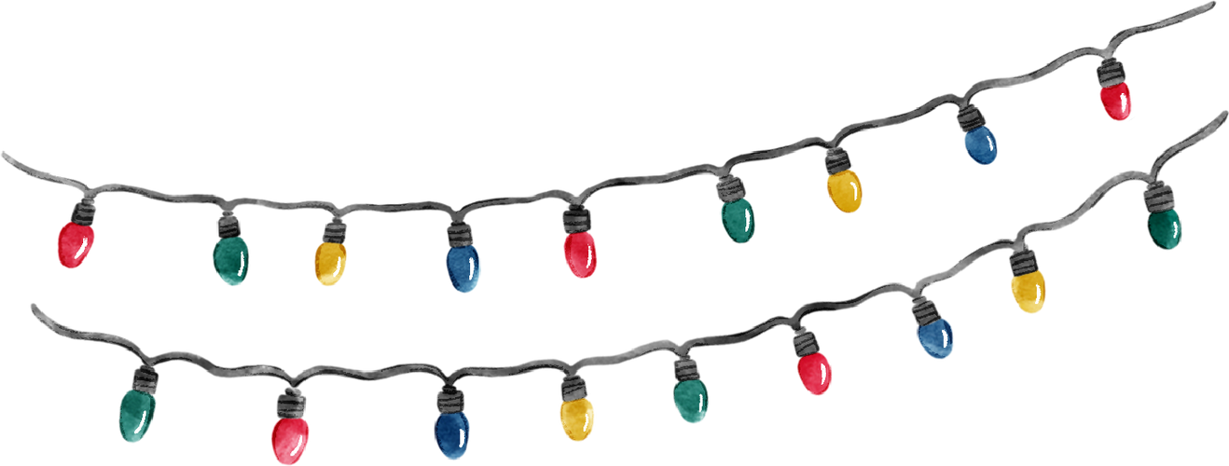




Slide 3
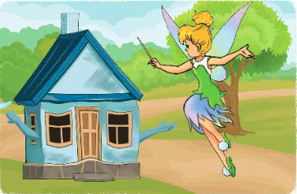

DIỄN KỊCH
Ngôi nhà lọ lem
Ngôi nhà lọ lem

Slide 4


Ngôi nhà lọ lem
Ngôi nhà lọ lem
Ở một vương quốc nọ có thật nhiều ngôi nhà xinh đẹp. Cô tiên nhỏ rất thích bay trên cao và ngắm nhìn vương quốc ấy. Một ngày nọ, cô chợt nghe thấy tiếng khóc. Đến gần, cô nhìn thấy một ngôi nhà khác hẳn với những ngôi nhà khác. Nó xấu xí và rất bẩn. Cô bay lại gần và hỏi chuyện
Huhu!
Giúp tôi với! Tôi là “ngôi nhà lọ lem”. Vì sờ đâu cũng thấy bẩn. Tôi rất buồn
Xin chào, có chuyện gì vậy. Tại sao cậu lại khóc?

Slide 5

Ngôi nhà lọ lem
Ngôi nhà lọ lem
Ôi! Sao bạn lại rơi vào tình cảnh này, chắc đã rất lâu rồi bạn không được chăm sóc, dọn dẹp phải không? Sàn nhà đầy bụi, tường đầy vết bẩn, trần nhà thì nhiều mạng nhện,..
Ôi! Tuyệt vời quá!!!
Cảm ơn cậu! Bây giờ thì ngôi nhà đã trở nên sạch sẽ và xinh đẹp hơn rồi. Kể từ nay tớ sẽ luôn chăm chỉ dọn dẹp để giữ cho ngôi nhà luôn được
sạch đẹp
Cô tiên dùng chiếc đũa thần chỉ vào ngôi nhà, tức thì sàn nhà sạch bong, bàn ghế được lau hết bụi, trần nhà không còn mạng nhện, tường cũng không còn vết bàn tay, đồ đạc để đúng chỗ, trên bàn còn có một lọ hoa nữa,...Ngôi nhà đã trở nên sạch sẽ và lộng lẫy. Ngôi nhà lọ lem sẽ nói gì với cô tiên nhỉ ?

Slide 6
Cô tiên chỉ dùng đũa thần để biến ngôi nhà thành ngôi nhà sạch đẹp. Theo các em, thực ra, chúng ta có thể làm thay cô tiên công việc đó không? Đó là những việc gì?
Hãy nghĩ về ngôi nhà của mình và thầm đánh giá xem, có bao giờ ngôi nhà của mình từng là “ Ngôi nhà lọ lem” chưa.
Các em không cần nói ra nhưng hãy cùng nghĩ về điều đó.

Slide 7

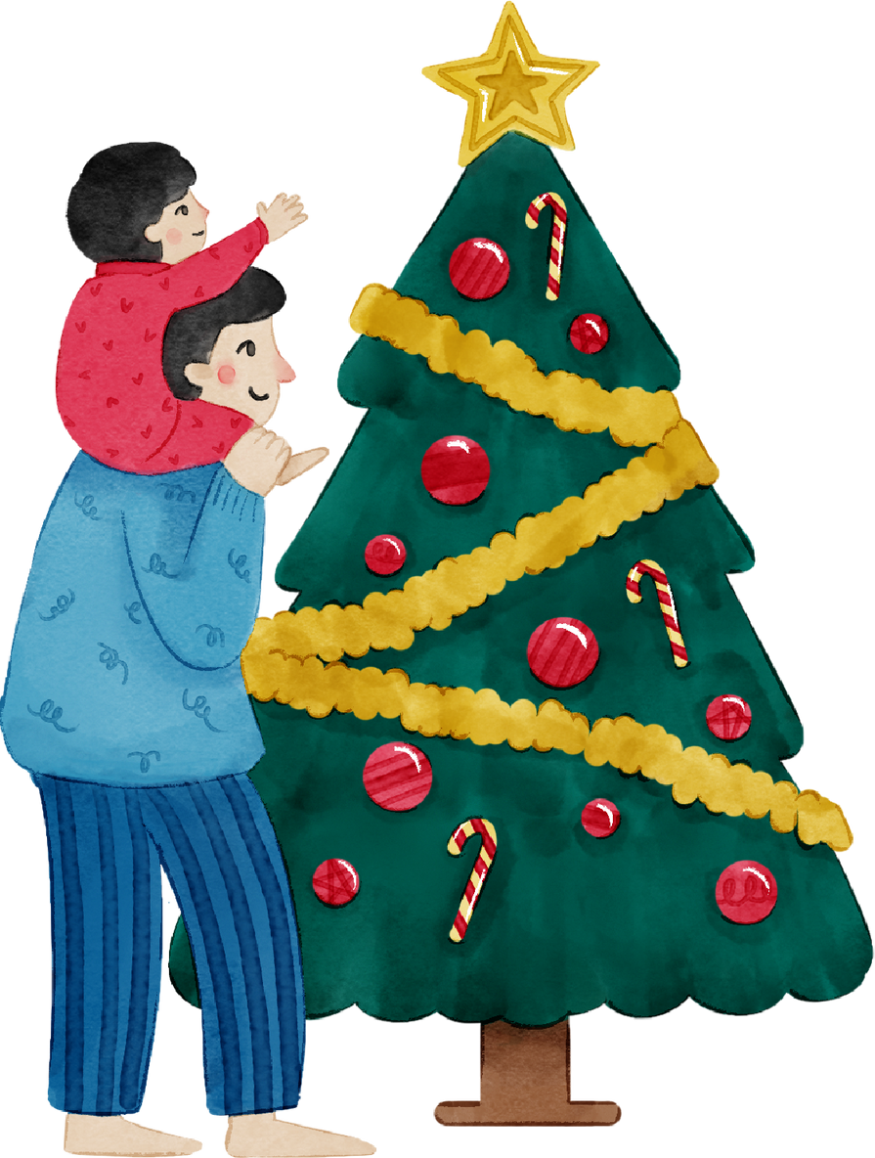
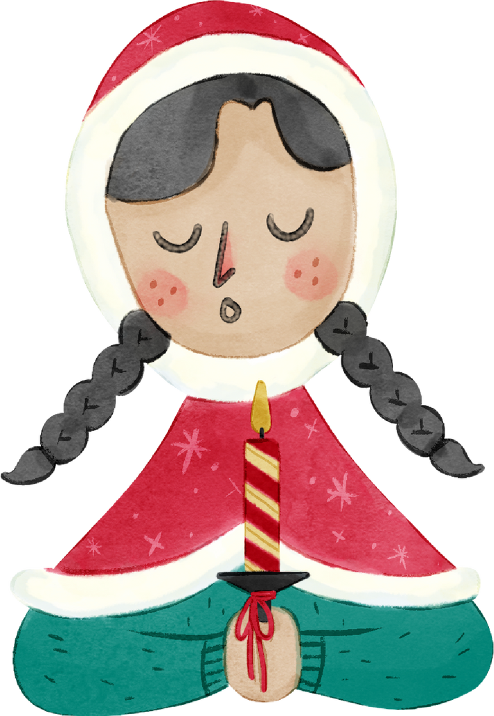

Nếu mỗi chúng ta không chăm sóc cho ngôi nhà của mình thì ngôi nhà em ở cũng có thể trở thành “Ngôi nhà lọ lem.” Còn nếu chúng ta thực hiện lau dọn nhà cửa hằng ngày thì mỗi chúng ta cũng có “ phép thuật” giống cô tiên, mang lại niềm vui cho ngôi nhà

Slide 8


Slide 9
Hoạt động 1
Chia sẻ về một số dung cụ dọn vệ sinh và cách sử dụng
HOẠT ĐỘNG THEO NHÓM

Slide 10
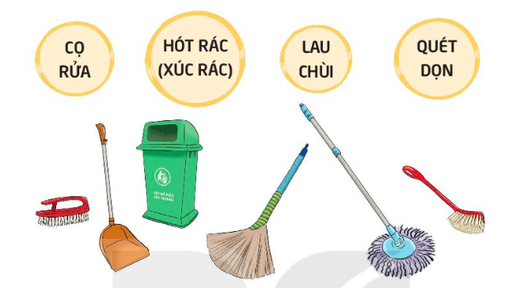
Hoạt động 1
Kể tên, vẽ lại các dụng cụ vệ sinh trong nhà và nêu dụng cụ ấy dùng làm gì, cần lưu ý gì để sử dụng hiệu quả và an toàn.
HOẠT ĐỘNG THEO NHÓM
CHIA SẺ TRƯỚC LỚP

Slide 11
Hoạt động 1
- Khăn để lau bàn, lau ghế
- Chổi cước quét phòng tắm cho dáo nước
- Chổi lông gà để quét bụi các ô cửa sổ
- Găng tay để đeo vào mỗi khi cọ rửa các đồ vật bằng hóa chất,…

Slide 12
Các dụng cụ vệ sinh giúp chúng ta rất nhiều trong việc dọn dẹp nhà cửa. Đó là những “trợ lí việc nhà” của chúng ta

Slide 13


Slide 14
Hoạt động 2
Bí kíp sử dụng các dụng cụ lau dọn vệ sinh nhà cửa

Slide 15
Hoạt động 2
Hãy chia sẻ những việc mà em và người thân đã làm để giúp nhà cửa luôn sạch sẽ
HOẠT ĐỘNG
CÁ NHÂN
CHIA SẺ TRƯỚC LỚP
Chia sẻ cách sử dụng và bảo quản dụng cụ dọn vệ sinh

Slide 16
Hoạt động 2
Những việc em và người thân có thể cùng làm là: nấu cơm, lau bàn, lau nhà, dọn cỏ trong vườn, trồng cây, …
Quét nhà bằng bằng chổi chít sau đó phải treo lên hoặc để chống đầu gậy xuống đất nhằm tránh cho chổi không bị tòe.
Sau khi lau bàn xong, em nên giặt giẻ lau và phơi khô.
- Sau khi lau nhà xong giặt lại cây lau nhà cho tới khi nước giặt trong, rồi vắt mạnh cho dáo nước,...

Slide 17
Dọn dẹp nhà cửa là công việc không đơn giản nhưng vẫn rất vui. Hãy biến công việc này thành ngày hội bằng bài hát, điệu nhảy khi làm việc nhé!

Slide 18


Slide 19


Hãy cùng với người thân chọn một việc để thực hiện ở nhà theo cách đã được chia sẻ ở trên lớp

Slide 20
Chúc các em học tốt

